Slide 2
KHỞI ĐỘNG
ĐẠI TỪ

Slide 3
Từ được người nói dùng để chỉ mình hay người khác khi giao tiếp: tôi, chúng tôi, mày, …
Người Việt còn dùng DT chỉ người làm đại từ xưng hô thể hiện thứ bậc, tuổi tác, giới tính: ông, bà, chị em, cháu, thầy, cô, bạn…
Lưu ý: Khi xưng hô cần chọn lựa từ cho phù hợp, lịch sự
Dùng để xưng hô
Đại từ xưng hô
Đại từ
Dùng để thay thế DT, ĐT, TT (cụm DT, cum ĐT, cụm TT) trong câu
Tác dụng
Tác dụng: tránh lặp lại các từ ngữ

Slide 4
TỪ LOẠI
Danh từ
Động từ
Tính từ
Đại từ
Quan hệ từ
TỪ LOẠI
Danh từ
Động từ
Tính từ
Đại từ
?

Slide 5
LUYỆN TỪ VÀ CÂU
QUAN HỆ TỪ

Slide 6
MỤC TIÊU
Nêu được khái niệm, tác dụng của các quan hệ từ được sử dụng trong câu.
Xác định, nhận biết được quan hệ từ, nêu được tác dụng.
1
2

Slide 7

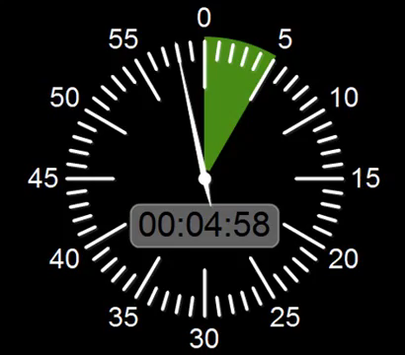
- Đọc ví dụ 1 – Nhận xét/ SGK tr.109.
- Thảo luận nhóm:
Những từ in đậm được dùng để làm gì?

Slide 8
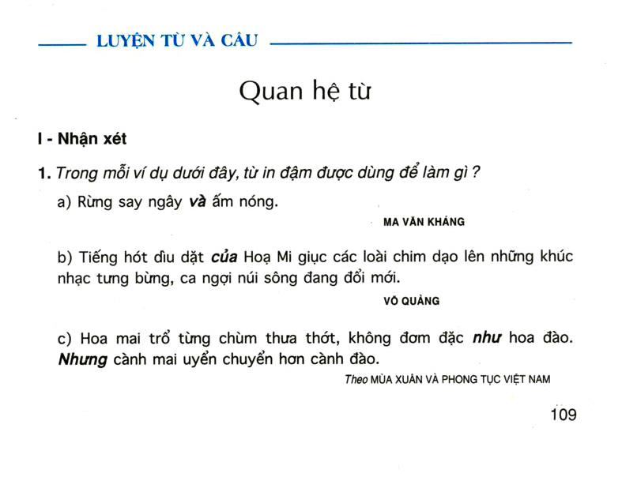
Thảo luận nhóm

Slide 9
a. Rừng say ngây và ấm nóng.
Ma Văn Kháng
b. Tiếng hót dìu dặt của Hoạ Mi giục các loài chim dạo lên ngững khúc nhạc tưng bừng, ca ngợi núi sông đang đổi mới.
Võ Quảng
c. (1)Hoa mai trổ từng chùm thưa thớt, không đơm đặc như hoa đào. (2) Nhưng cành mai uyển chuyển hơn cành đào.
Theo Mùa xuân và phong tục Việt Nam

Slide 10
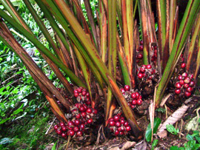
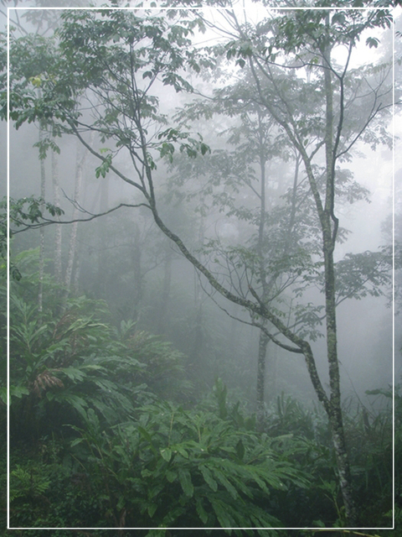
a. Rừng say ngây và ấm nóng.

Slide 11
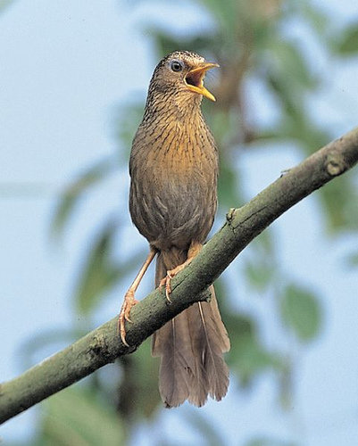
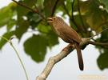
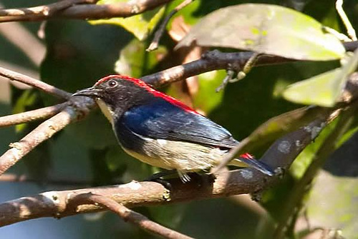
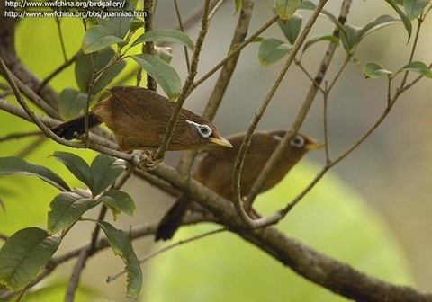

b. Tiếng hót dìu dặt của Hoạ Mi giục các loài chim dạo lên những khúc nhạc tưng bừng.

Slide 12
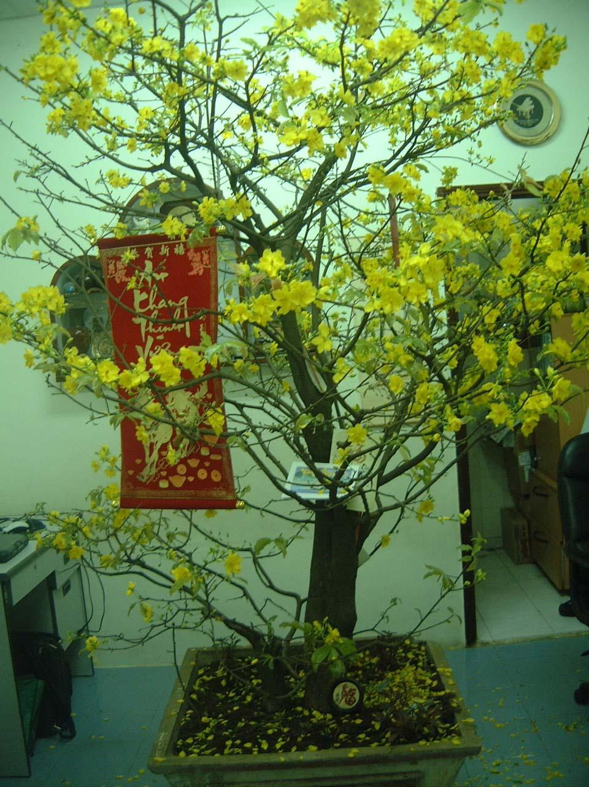
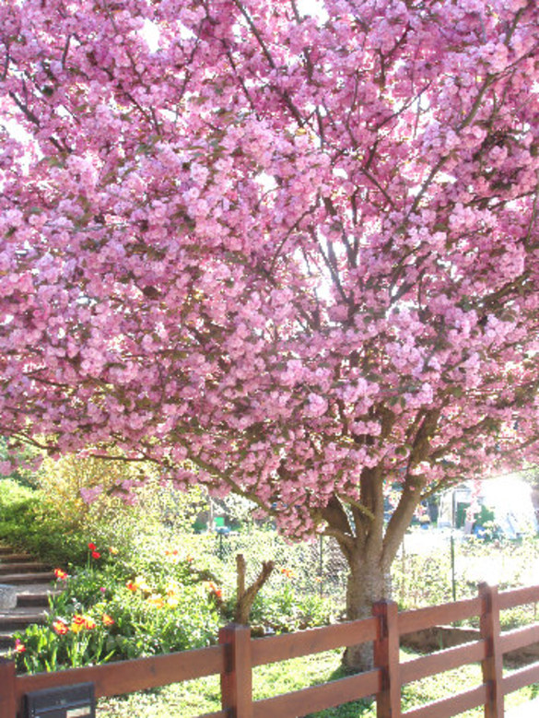
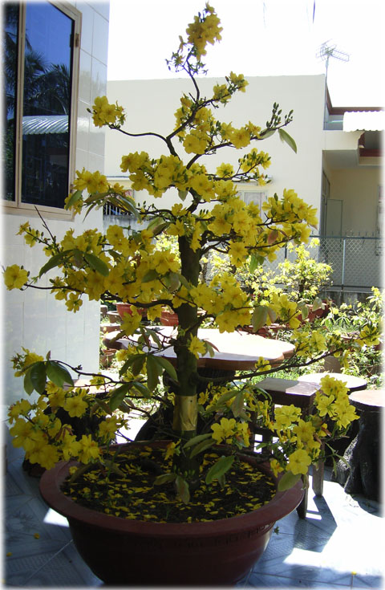
c. Hoa mai trổ từng chùm thưa thớt, không đơm đặc như hoa đào. Nhưng cành mai uyển chuyển hơn cành đào.

Slide 13
Ví dụ
Rừng say ngây và ấm nóng.
b. Tiếng hót dìu dặt của Hoạ Mi giục các loài chim dạo lên những khúc nhạc tưng bừng.
c. Hoa mai trổ từng chùm thưa thớt, không đơm đặc như hoa đào. Nhưng cành mai uyển chuyển hơn cành đào.
Tác dụng của từ
say ngây
ấm nóng.
và
nối
say ngây
với
ấm nóng
Tiếng hót dìu dặt
Hoạ Mi
của
nối
tiếng hót dìu dặt
với
Hoạ Mi
c. Hoa mai trổ từng chùm thưa thớt, không đơm đặc như hoa đào. Nhưng cành mai uyển chuyển hơn cành đào.
không đơm
đặc
hoa đào
không đơm đặc
với
hoa đào
như
nối
Nhưng
nối
2 câu với nhau

Slide 14
a. Rừng say ngây và ấm nóng.
b. Tiếng hót dìu dặt của Hoạ Mi giục các loài chim dạo lên những khúc nhạc tưng bừng.
c. Hoa mai trổ từng chùm thưa thớt, không đơm đặc như hoa đào. Nhưng cành mai uyển chuyển hơn cành đào.
biểu thị quan hệ
song song
và
biểu thị quan hệ
sở hữu
của
biểu thị quan hệ
so sánh
như
biểu thị quan hệ
tương phản
Nhưng

Slide 15
Quan hệ từ
Nối từ ngữ - từ ngữ;
Câu - câu
Thể hiện mối quan hệ
giữa các từ ngữ
hoặc các câu ấy với nhau.
và, của, như, nhưng

Slide 16
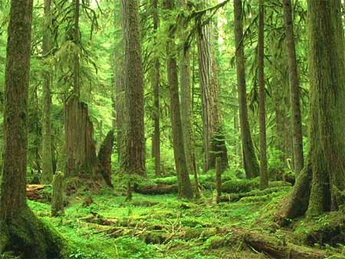
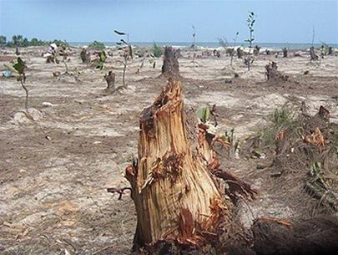
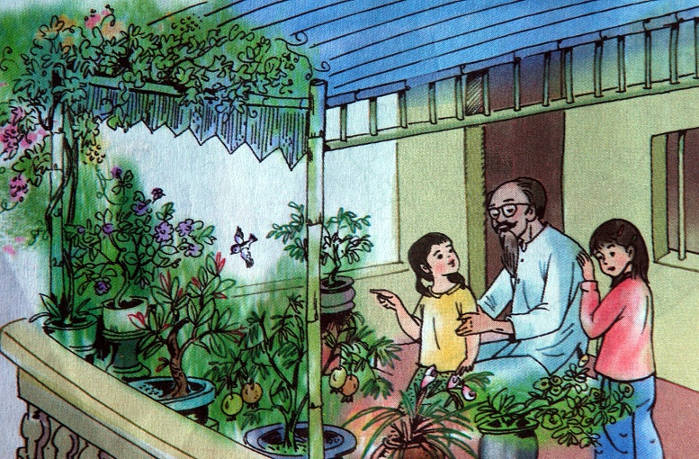
Câu | Cặp từ biểu thị quan hệ
rừng cây cứ bị chặt phá xơ xác mặt đất sẽ ngày càng thưa vắng bóng chim.
mảnh vườn ngoài ban công nhà Thu thật nhỏ bé bầy chim vẫn thường rủ nhau về tụ hội.
Nếu ... thì
(biểu thị quan hệ giả thiết-kết quả, điều kiện-kết quả)
Nếu
thì
Tuy . . . nhưng
(biểu thị quan hệ tương phản)
Tuy
nhưng

Slide 17
MỘT
QHT
Từ ngữ- từ ngữ
và, với, hay, hoặc, nhưng, mà, thì, của, ở, tại, …
Quan hệ nguyên nhân - kết quả: Vì … nên…; Do … nên …, nhờ … mà…
QUAN
HỆ
TỪ
NỐI
Quan hệ giả thiết - kết quả, điều kiện- kết quả: Nếu … thì…; Hễ … thì …
MỘT CẶP
QHT
Quan hệ tương phản: Tuy… nhưng…, mặc dù … nhưng …
Câu - câu
Quan hệ tăng tiến: Không chỉ … mà…, không những … mà …

Slide 18
LUYỆN TẬP

Slide 19


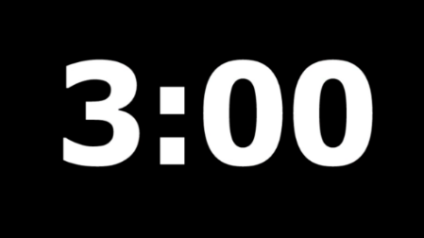
Đọc thầm nội dung bài 1 SGK tr.110, 111.
- Khoanh vào quan hệ từ.
- Nêu tác dụng của chúng.

Slide 20
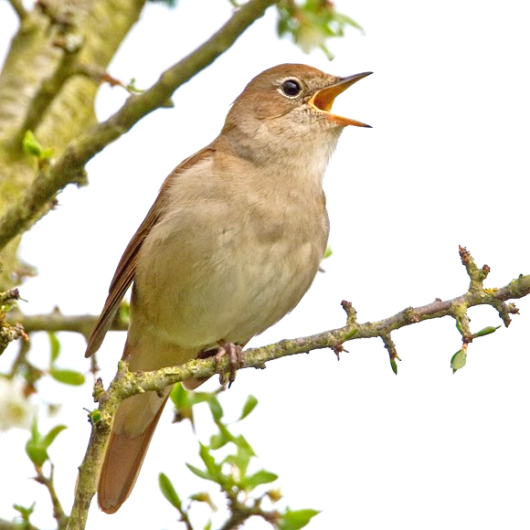
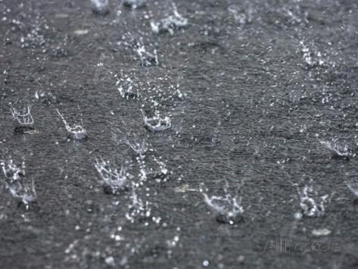

Bài 1.
a) Chim, Mây, Nước và Hoa đều cho rằng tiếng hót kì diệu của Họa Mi đã làm cho tất cả bừng tỉnh giấc.
b) Những hạt mưa to và nặng bắt đầu rơi xuống như ai ném đá, nghe rào rào.
c) Bé Thu rất khoái ra ban công ngồi với ông nội, nghe ông rủ rỉ giảng về các loài cây.

Slide 21
Câu
a. Chim, Mây, Nước và Hoa đều cho
rằng tiếng hót kì diệu của Hoạ Mi đã làm cho tất cả bừng tỉnh giấc.
VÕ QUẢNG
Quan hệ từ và tác dụng của từ
a. Chim, Mây, Nước
và
Hoa
cho
và
nối
Chim, Mây, Nước
với
Hoa
rằng
rằng
tiếng hót kì
diệu
của
Hoạ Mi
của
nối
tiếng hót kì diệu
với
Hoạ Mi
rằng
nối
(tiếng hót… tỉnh giấc.) bộ phận đứng sau
cho
với

Slide 22
Câu
b/ Những hạt mưa to và nặng bắt đầu rơi xuống như ai ném đá, nghe rào rào.
NGUYỄN THỊ NGỌC TÚ
c/ Bé Thu rất khoái ra ban công ngồi với ông nội, nghe ông rủ rỉ giảng về từng loài cây.
Theo VĂN LONG
Tác dụng của từ
to
và
nặng
và
nối
to
với
nặng
rơi xuống
như
ai ném
đá
như
nối
rơi xuống
với
ai ném đá
ngồi
với
ông nội
giảng
về
với
nối
ngồi
với
ông nội
từng loài
cây.
về
nối
giảng
với
từng loài cây.

Slide 23
2. Tìm cặp quan hệ từ ở mỗi câu sau và cho biết chúng biểu thị quan hệ gì giữa các bộ phận của câu?
a. Vì mọi người tích cực trồng cây nên quê hương em có nhiều cánh rừng xanh mát.
b.Tuy hoàn cảnh gia đình khó khăn nhưng bạn Hoàng vẫn luôn học giỏi.

Slide 24
a) Vì mọi người tích cực trồng cây nên quê hương em có nhiều cánh rừng xanh mát.
Vì … nên
(Quan hệ nguyên nhân – kết quả)

Slide 25
b) Tuy hoàn cảnh gia đình khó khăn nhưng bạn Hoàng vẫn luôn học hỏi.
Tuy …nhưng
(Quan hệ tương phản)

Slide 26
Bài 3: Đặt câu với mỗi quan hệ từ: và, nhưng, của.

Slide 27
MỘT
QHT
Từ ngữ- từ ngữ
và, với, hay, hoặc, nhưng, mà, thì, của, ở, tại, …
Quan hệ nguyên nhân - kết quả: Vì … nên…; Do … nên …, nhờ … mà…
QUAN
HỆ
TỪ
NỐI
Quan hệ giả thiết - kết quả, điều kiện- kết quả: Nếu … thì…; Hễ … thì …
MỘT CẶP
QHT
Quan hệ tương phản: Tuy… nhưng…, mặc dù … nhưng …
Câu - câu
Quan hệ tăng tiến: Không chỉ … mà…, không những … mà …

